Slide 1
Smart and Green Mining Regions of EU - REMIX
Ministerstvo průmyslu a obchodu
Martin VLASTNÍK, vedoucí oddělení politiky nerostných surovin
Lucie BISOVÁ MARKOVÁ, finanční manažerka CZ části projektu REMIX
Infoden Interreg Europe, Praha, 10.4.2018

Slide 2
projekt REMIX
Projekt Remix podporuje efektivní produkci nerostných surovin přijatelnou pro společnost i životní prostředí. Růst a konkurenceschopnost evropského průmyslu jsou v současné době limitovány stavem těchto dvou oblastí; napříč Evropou jsou vydávány politiky zaměřené na obě významné oblasti.
9 + 1 partner z 8 zemí EU spolupracují na výměně zkušeností s přípravou / úpravou 8 regionálních / národních politik
projekt podporuje inovace v rozdílných fázích, v nichž se těžební sektor u jednotlivých partnerů nachází
projekt zajišťuje spolupráci evropských těžebních regionů s EK pro zajištění komplementárních přístupů pro podporu konkurenceschopnosti, udržitelného růstu, pracovních míst a nových průsmyslových MSP v EU.

Slide 3
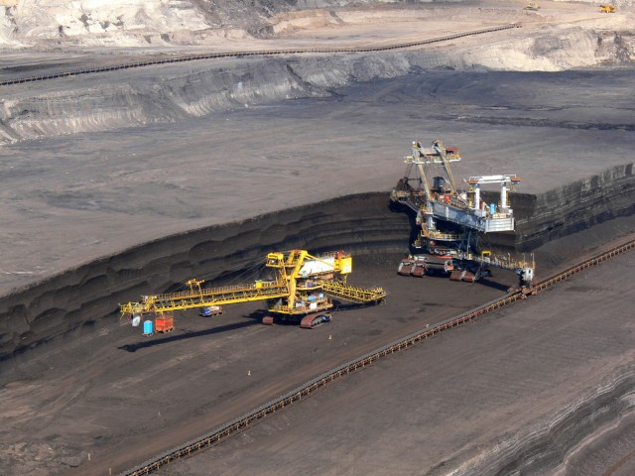
projekt REMIX
Projekt zahrnuje regionální setkávání klíčových stakeholderů v každé zemi a jejich účast na mezinárodních aktivitách společně s národními partnery pro sdílení znalostí a dobrých praxí
dvě mezinárodní těžební konference pro širokou odbornou veřejnost
Hlavní cíle:
zlepšení regionálních / národních politik na základě vzájemné výměny zkušeností
vytvoření nadnárodního Smart and Green těžebního klastru

Slide 4
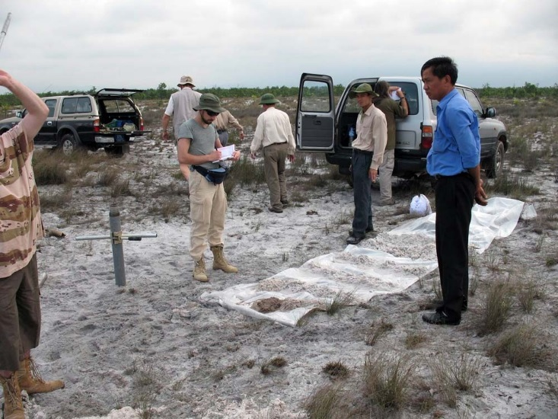
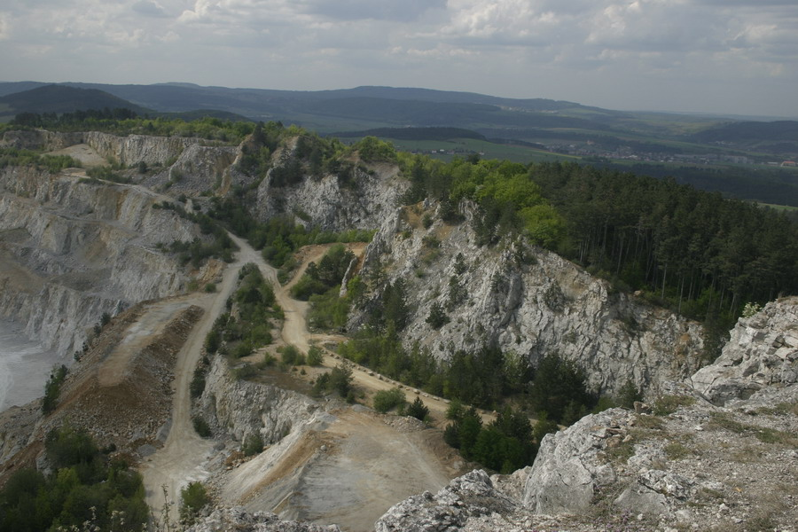
Ministerstvo průmyslu a obchodu v projektu
zodpovědnost za Surovinovou politiku ČR, za mezinárodní spolupráci v těžebním sektoru a další aktivity hrazené ze státního rozpočtu
Partner projektu zodpovědný za surovinovou politiku ČR a její implementaci do těžebních regionů

Slide 5
Ministerstvo průmyslu a obchodu v projektu
Cíle v projektu:
zaštítit vytvoření a fungování skupiny českých stakeholderů z oblasti těžebního průmyslu
zprostředkovat kontakty, spolupráci a výměnu dobrých praxí českých s evropskými těžebními regiony, prostřednictvím českých SH toto šířit dále do oblasti těžebního průmyslu
šířit nové nápady a postupy schopné vytvořit v dohledné době nová pracovní místa a podniktelské příležitosti a zlepšit názor věřejnosti na těžbu
promítnutí získaných zkušeností do regionálních surovinových politik

Slide 6
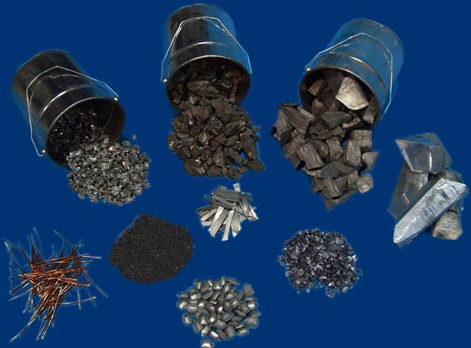
Realizace a administrace projektu REMIX
realizace projektu ve 2 fázích (5 let)
1.fáze:
práce v ČR (odborná, projektová a práce se č.stakeholdery) a mezinárodní pracovní setkání zástupců partnera a českých stakeholderů s účastníky projektu z ostatních zemí
Administrace projektu a kontrola:
Obsahová stránka náročná a obtížně ověřitelná - projektový partner není jediným subjektem s vlivem na posuzovaný výstup (zejm. politiku)

Slide 7
Administrace projektu REMIX
striktní pravidla veřejných subjektů pro nakládání s financemi
nízká flexibilita z obou stran (nemožnost změnit interní pravidla na ministerstvu vs.neochota akceptovat existující postupy při kontrole)
některá pravidla jsou v rozporu s požadavky pro kontrolu, nebo je nutné generovat více formátů téhož (účetní přehledy, výkazy práce,...)
dlouhé lhůty schvalování na obou stranách
nemožnost refundace nezanedbatelné části výdajů (práce interních zaměstnanců, služby - tisk, doprava,...) -> doporučuji ověřit předem
velký objem dodatečné / administravitní práce může odrazovat od realizace dalších projektů i přes nesporné přínosy takovýchto projektů pro české realizátory a společnost

Slide 8
Děkuji Vám za pozornost.
markoval@mpo.cz

